Slide 1
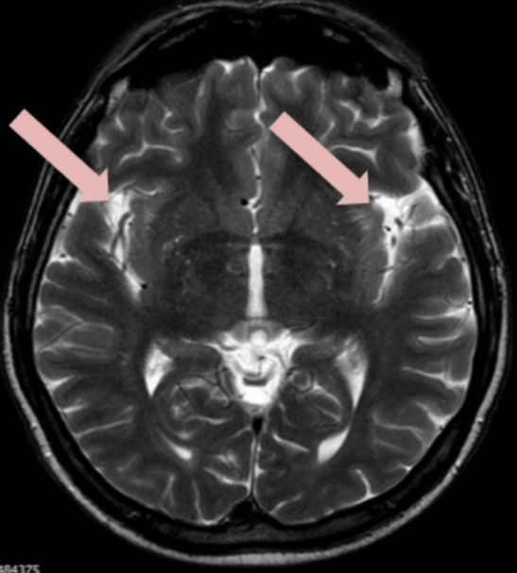
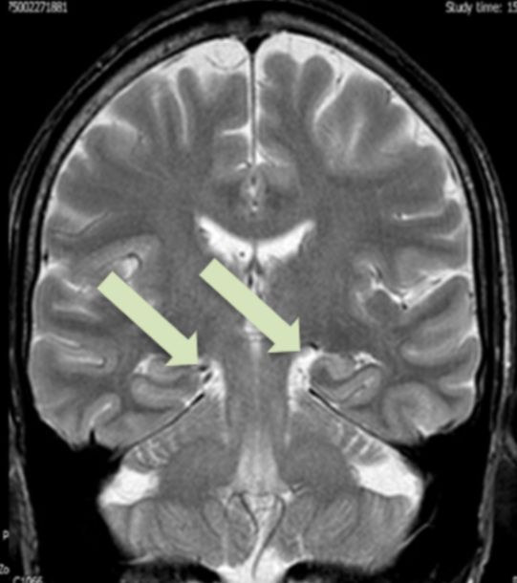
PERFIL NEUROPSICOLÓGICO DE UN PACIENTE CON FENOCOPIA DE DEMENCIA FRONTOTEMPORAL VARIANTE CONDUCTUAL.
Tatiana Malagón Gómez
Universidad CES
Julián Carvajal Castrillón
Instituto Neurológico de Colombia
Vanessa Quintero Giraldo
Instituto Neurológico de Colombia
malagontatiana19@gmail.com
julian.carvajal@neurologico.org.co
vanessaqneuropsicologa@gmail.com
Juanita Yepes Paz
Universidad CES
María José Arango López
Universidad CES
juanitayepespaz@gmail.com
mariajosearango1999@gmail.com
INTRODUCCIÓN
TABLA 1.
Resultados de evaluación Neuropsicológica durante 18 años de seguimiento (Estado Mental, Atención y Funciones ejecutivas).
La fenocopia de la demencia frontotemporal variante conductal (DFTvC) se caracteriza principalmente porque las personas con este cuadro clínico no empeoran en la funcionalidad en sus actividades instrumentales de la vida diaria a lo largo del tiempo, incluso en algunos casos se puede experimentar mejoría, esto a diferencia de los pacientes con DFTvC quienes pueden presentar empeoramiento incluso desde estadios tempranos de su enfermedad. La mayoría de los paciente son hombres y comienzan con rasgos clínicos de DFTvC pero que no progresan a demencia.
Evaluaciones Neuropsicologicas
PRUEBAS NEUROPSICOLOGICAS | 2005 | 2012 | 2014 | 2015 | 2016 | 2020 | Normalidad
MMSE | 30 | 30 | 30 | 30 | 30 | 30/30 | M 29.29 DE 0.83
ATENCIÓN
TMT A | 55 | 37 | 42 | 31 | 78 | 66” | M 85.9 DE 34.74
Wisconsin (Mantenimiento de categoria) | - | 1 | 1 | 5 | 1 | 4 | 0.44±0.65
Digito simbolo WAIS III | 48 | 54 | - | 57 | - | 47 | >34
FUNCIÓN EJECUTIVA
N Categorias | 3 | 5 | 1 | 3 | 2 | 0 | M 4.2 DE 2
Errores | 41 | 44 | - | 38 | 42 | 64 | M 44.1 DE 18.9
Aciertos | 87 | 84 | - | 90 | 86 | 64
Train Making Test B | 61 | 66 | 58 | 58 | 11 | 85”
Fluidez Fonologico (promedio) | 7 | 6 | 8 | 12 | 8.67 | 8 | M 13.08 DE 4.66
MÉTODOS
FIGURA 1.
Resonancia Magnética Nuclear. La imagen de la izquierda está en plano axial. La imagen de la derecha está en plano coronal. Tiempo de Evolución de la Enfermedad: 14 años. Las flechas rojas indican la atrofia temporal. Las flechas verdes indican la atrofia hipocampal
Reporte de caso
No experimental/
observacional
Exploratorio
Retrospectivo
RESULTADOS
En todas las evaluaciones se encontró alteración en las funciones ejecutivas, pero en el ultimo perfil neuropsicológico, se evidencio un déficit en atención sostenida. Actualmente, la familia reporta que el paciente conserva la funcionalidad en cuanto a las actividades básicas, continúa con dificultades en su comportamiento, pero estables desde hace varios años, y de la misma manera comentan que su deterioro cognitivo no ha progresado.
CONCLUSIONES
Se considera importante el reporte de este caso debido a la poca literatura que se ha encontrado acerca de las Fenocopias de demencia frontotemporal en Colombia y en Latinoamérica.
BIBLIOGRAFÍA
1.Bang, J., Spina, S., & Miller, B. L. (2015). Frontotemporal dementia. The Lancet, 386(10004), 1672–1682. https://doi.org/10.1016/s0140-6736(15)00461-4.
2.Custodio, N., Montesinos, R., Hernández, G., & Cruzado, L. (2020). A Propósito De Un Caso De Demencia Frontotemporal – Variante conductual, Con Síntomas Amnésicos E Imágenes Cerebrales Tipo Alzheimer. Revista Chilena Neuropsiquiatria, 58(1), 74-81. https://pesquisa.bvsalud.org/portal/resource/pt/biblio1115473.
3. Miller, B. L., & Guerra, J. A. (2019). Frontotemporal dementia. En Handbook of Clinical Neurology (pp. 33-45). Elsevier BV. https://doi.org/10.1016/b978-0-444-64012-3.00003-4
4. Rabinovici, G. D., & Miller, B. L. (2010). Frontotemporal Lobar Degeneration. CNS Drugs, 24(5), 375–398. https://doi.org/10.2165/11533100-000000000-00000

